Slide 1
Teorija dokaza logike prvog reda (predikatne logike)
Zaim Mehić(IB210011)

Slide 2
Sadržaj
Pravila prirodne dedukcije;
Pravila dokazivanja za jednakost;
Pravila dokazivanja za univerzalnu kvantifikaciju;
Pravila dokazivanja za egzistencijalnu kvantifikaciju;
Ekvivalencije kvantifikatora;

Slide 3
Pravila prirodne dedukcije
Slični pravilima dedukcije za propozicijsku logiku;
Kvantifikatori, simbol jednakosti;
„Stara“ pravila vrijede i dalje;
Pravila uvođenja i eliminacije;
Pravila:
Pravila dokazivanja za jednakost;
Pravila dokazivanja za univerzalnu kvantifikaciju;
Pravila dokazivanja za egzistencijalnu kvantifikaiju;

Slide 4

Pravila dokazivanja za jednakost (pravilo uvođenja)
$\frac{}{\text{t}\text{ = }\text{t}}\text{=}i$
Aksiom
Jednakost između formula
Jednakost između termina
Da li nam je ovo korisno?

Slide 5
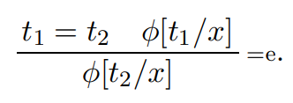

Pravila dokazivanja za jednakost (princip supstitucije)
$\text{x} \text{∗ (}\text{y}\text{ + 2) }\text{= }\text{x}\text{ ∗ }\text{y}\text{ + }\text{x}\text{ ∗ 2}$
$\text{z} ≥ \text{x} \text{∗ (}\text{y}\text{ + 2) }\text{→} \text{z} ≥ \text{x}\text{ ∗ }\text{y}\text{ + }\text{x}\text{ ∗ 2}$
Sporedni uslov dokaznog pravila:
t1 i t2 slobodni za x u Φ;

Slide 6
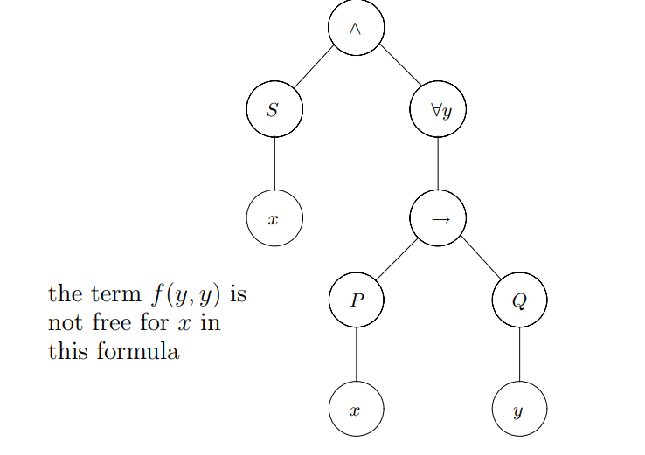
Pravila dokazivanja za jednakost (princip supstitucije)
$\text{x} \text{∗ (}\text{y}\text{ + 2) }\text{= }\text{x}\text{ ∗ }\text{y}\text{ + }\text{x}\text{ ∗ 2}$
$\text{z} ≥ \text{x} \text{∗ (}\text{y}\text{ + 2) }\text{→} \text{z} ≥ \text{x}\text{ ∗ }\text{y}\text{ + }\text{x}\text{ ∗ 2}$
Sporedni uslov dokaznog pravila:
t1 i t2 slobodni za x u Φ;

Slide 7
Pravila dokazivanja za jednakost (princip supstitucije)
Konvencija :
Kada pišemo supstituciju u obliku φ[t/x], implicitno pretpostavljamo da je t slobodan za x u φ; jer, kao što smo videli u posljednjoj sekciji, supstitucija inače ne bi imala smisla.

Slide 8

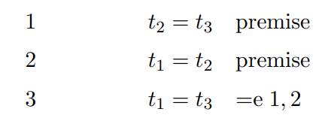
Pravila dokazivanja za jednakost (pravilo uvođenja)
Suha olovka(dužina) = 6cm;
Hemijska olovka(dužina) = 6cm;
Marker(dužina) = 6 cm

Slide 9
Pravila dokazivanja za jednakost (pravilo uvođenja)
Ova pravila jednakost čine:
Refleksivnom
Simetričnom
Tranzitivnom
Ovo su minimalni i neophodni zahtjevi za svaki razumljiv koncept jednakosti;

Slide 10
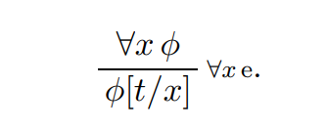
Pravila dokazivanja za univerzalnu kvantifikaciju (eliminacija ∀)
Zašto je važno da je t slobodno za x u Φ?

Slide 11




Pravila dokazivanja za univerzalnu kvantifikaciju (eliminacija ∀)
(1)
(2)
(3)

Slide 12
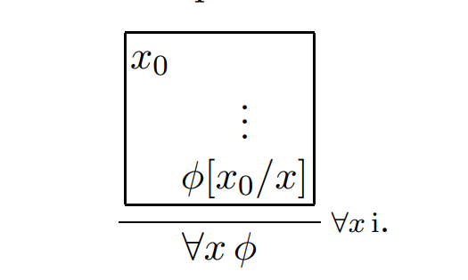
Pravila dokazivanja za univerzalnu kvantifikaciju (pravilo uvođenja)
Komplikovanije od eliminacije;
X0 je „svježa“ varijabla;
Analogija teniske loptice;

Slide 13
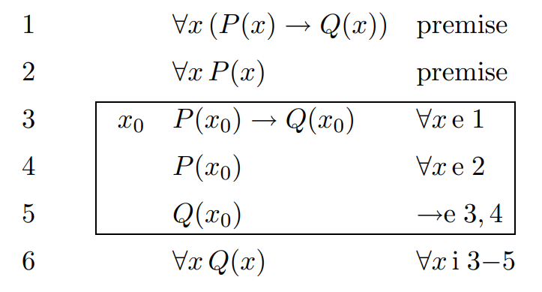
Pravila dokazivanja za univerzalnu kvantifikaciju (pravilo uvođenja)

Slide 14
Pravila dokazivanja za univerzalnu kvantifikaciju (pravilo uvođenja)

Slide 15
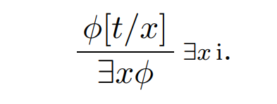
Pravila dokazivanja za egistencijalnu kvantifikaciju (pravilo uvođenja)

Slide 16
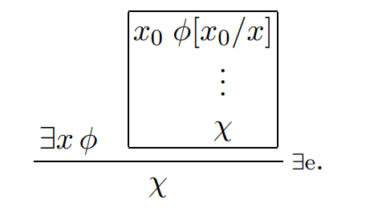
Pravila dokazivanja za egistencijalnu kvantifikaciju (pravilo eliminacije)

Slide 17


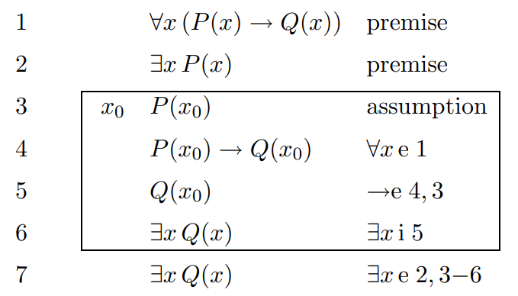
Pravila dokazivanja za egistencijalnu kvantifikaciju (primjer)

Slide 18



Ekvivalencije kvantifikatora
Neke specifikacije koja izgledaju različito, ustvari govore isto.
„Ne mogu sve ptice letjeti“

Slide 19
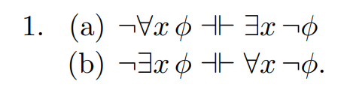
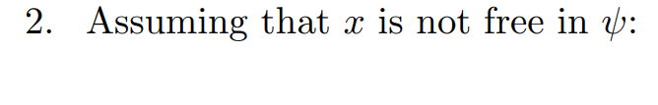
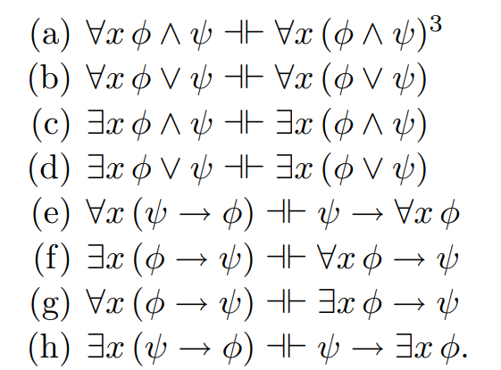
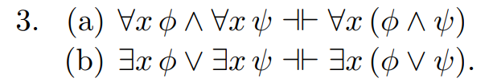
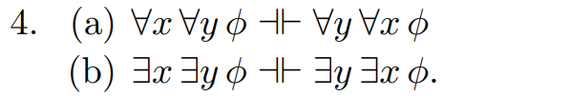
Ekvivalencije kvantifikatora
Teorem: Ako su φ i ψ formule predikatne logike, onda imamo sljedeće ekvivalencije:

Slide 20
Pitanja?
Kod kog pravila predikatne logike se može koristiti analogija teniske loptice?
Analogija teniske loptice koristi se kod pravila dokazivanja za univerzalnu kvantifikaciju, konkretno pravila uvođenja.
Šta je aksiom i koje od pravila predikatne logike je aksiom?
Aksiom ili postulat je temeljna istina koja se ne dokazuje i služi kao osnova neke matematičke ili logičke teorije. Pravila dokazivanja za jednakost (pravilo uvođenja) je aksiom.

